Slide 1
CHƯƠNG II. BẢO QUẢN VÀ CHẾ BIẾN THỰC PHẨM
TIẾT 7. BÀI 4
THỰC PHẨM VÀ DINH DƯỠNG

Slide 2
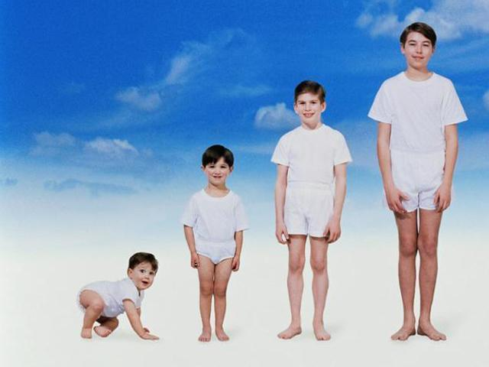
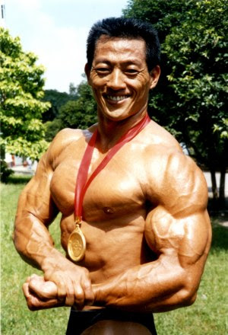

Slide 3
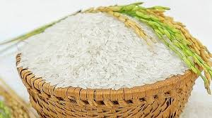
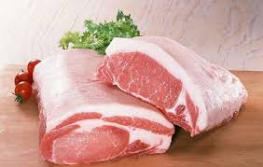
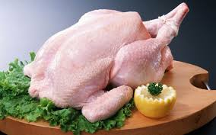
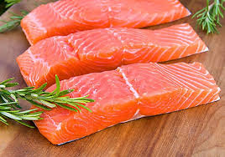
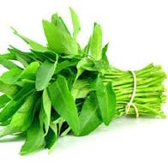
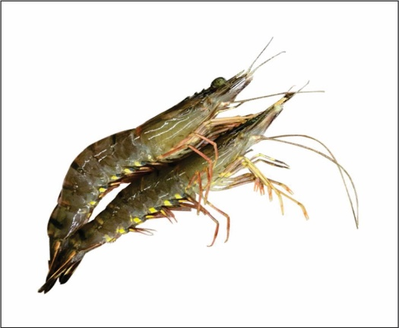
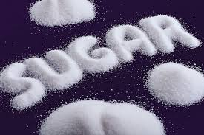
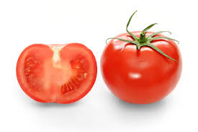
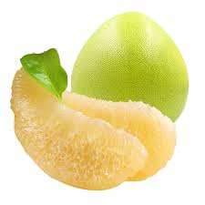
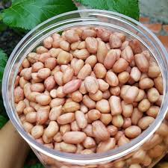

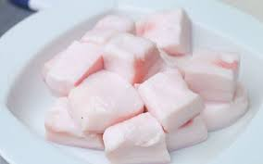
HÃY KỂ TÊN CÁC LOẠI THỰC PHẨM MÀ EM BIẾT ?

Slide 4
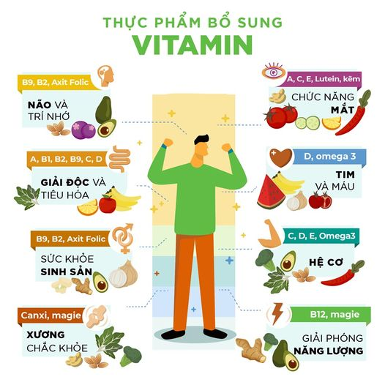
Theo em vì sao hằng ngày chúng ta phải sử dụng nhiều loại thực phẩm khác nhau?
Em hãy cho biết ngày hôm qua nhà em đã ăn những thực phẩm gì?

Slide 5


I. MỘT SỐ NHÓM THỰC PHẨM CHÍNH
Hãy thử phân loại các thực phẩm thành các nhóm và đặt tên cho từng nhóm

Slide 6
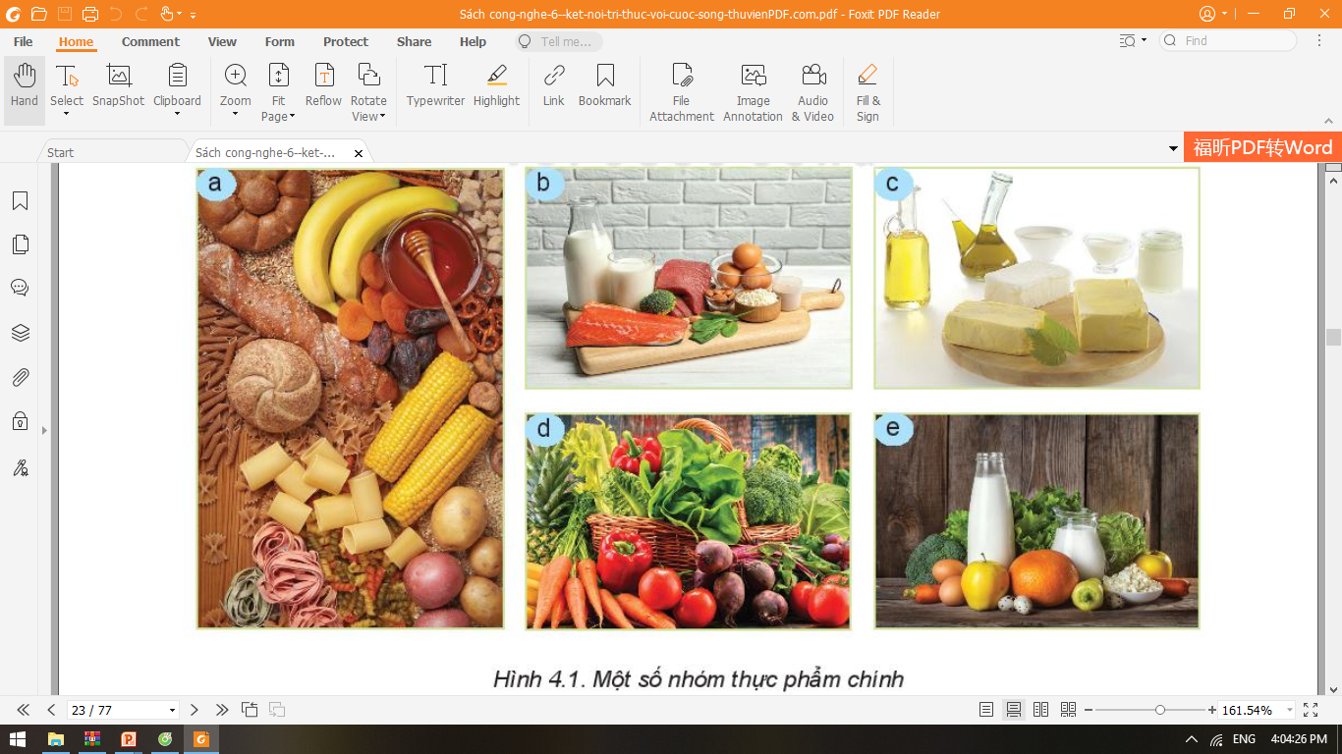
I. MỘT SỐ NHÓM THỰC PHẨM CHÍNH
a. Nhóm thực phẩm giàu chất tinh bột, chất đường và chất xơ.
b. Nhóm thực phẩm giàu chất đạm.
e. Nhóm thực phẩm giàu chất khoáng.
c. Nhóm thực phẩm giàu chất béo.
d. Nhóm thực phẩm giàu vitamin.

Slide 7
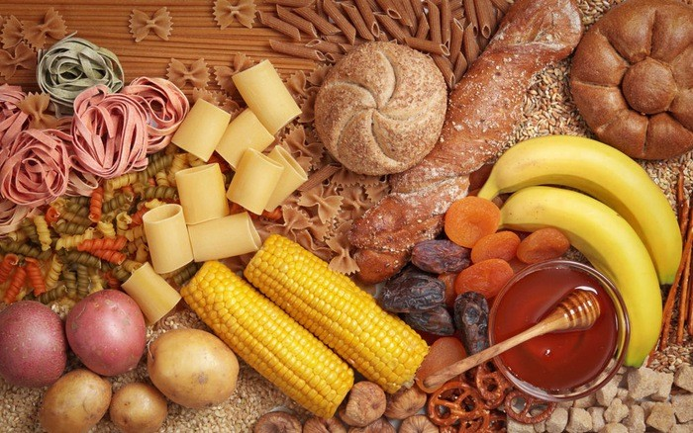
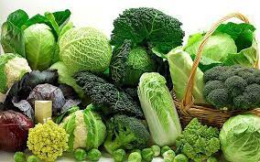

1. Nhóm thực phẩm giàu chất tinh bột, chất đường và chất xơ (carbohydrate)
Em hãy kể tên các thực phẩm giàu chất tinh bột, chất đường?
Em hãy kể tên các thực phẩm giàu chất xơ?
- Chất tinh bột, chất đường là nguồn cung cấp năng lượng chủ yếu cho mọi hoạt động của cơ thể.
Chất tinh bột, đường , chất xơ có vai trò như thế nào với cơ thể ?
- Chất xơ hỗ trợ cho hệ tiêu hóa.

Slide 8

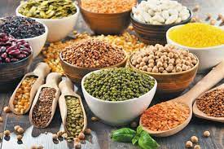
Ngũ cốc là tên gọi chung của 5 loại hạt dùng để ăn( kê, đậu, ngô, lúa nếp, lúa tẻ). Ngày nay, ngũ cốc là tên gọi chung của các loại cây có hạt dùng làm lương thực.

Slide 9

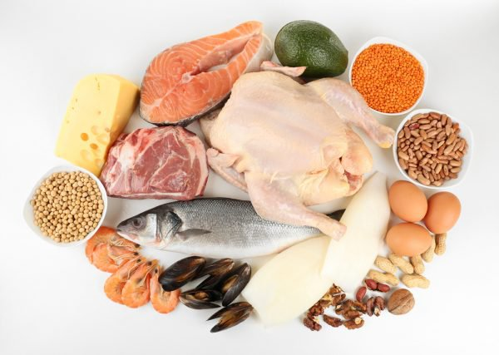
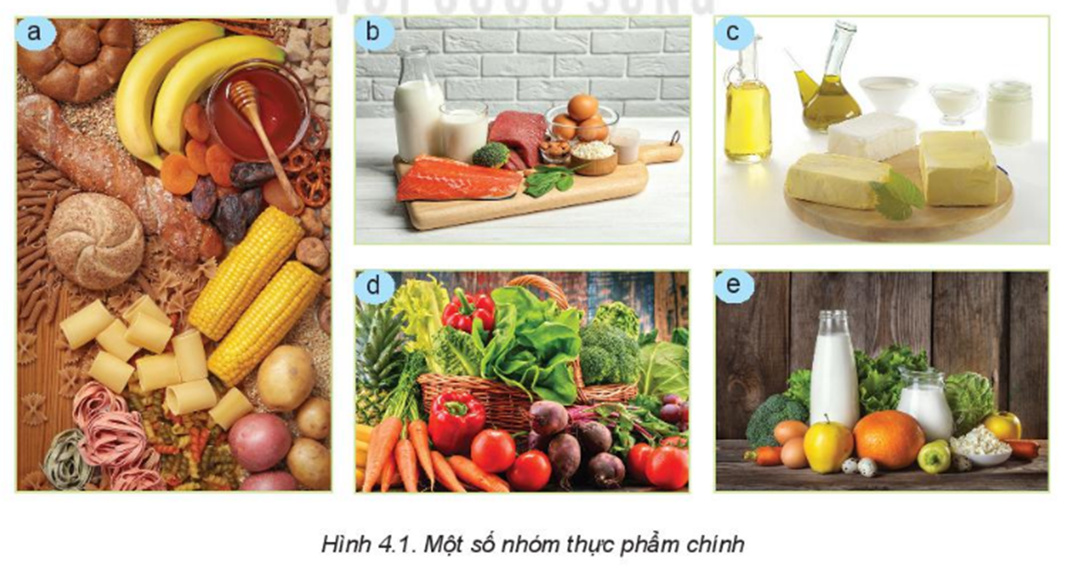
2. Nhóm thực phẩm giàu chất đạm (protein)
- Chất đạm là thành phần dinh dưỡng để cấu trúc cơ thể.
Em hãy kể tên các thực phẩm giàu chất đạm?
- Giúp cơ thể phát triển tốt.

Slide 10

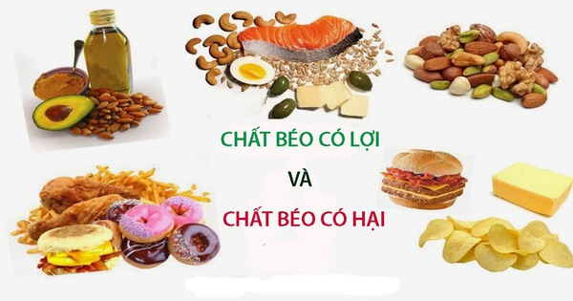
3. Nhóm thực phẩm giàu chất béo (Lipid)
- Chất béo cung cấp năng lượng trong cơ thể.
Em hãy kể tên các thực phẩm giàu chất béo?
- Tích lũy dưới da ở dạng lớp mỡ để bảo vệ cơ thể.
- Giúp chuyển hóa một số vitamin.

Slide 11
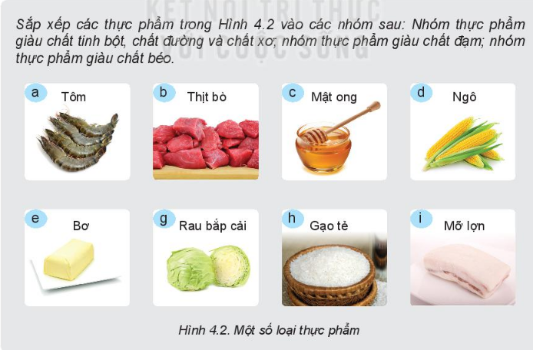
Luyện tập
Sắp xếp các thực phẩm trong hình 4.2 và các nhóm sau: Thực phẩm giàu chất tinh bột, chất đường và chất xơ; nhóm thực phẩm giàu chất đạm; nhóm thực phẩm giàu chất béo.

Slide 12
4. Nhóm thực phẩm giàu vitamin
- Vitamin có vai trò tăng cường hệ miễn dịch.
Em hãy kể tên các thực phẩm giàu vitamin?
- Tham gia vào quá trình chuyển hóa các chất giúp cơ thể khỏe mạnh.
- Hầu hết các vitamin chúng ta cần đều có trong thực phẩm.

Slide 13
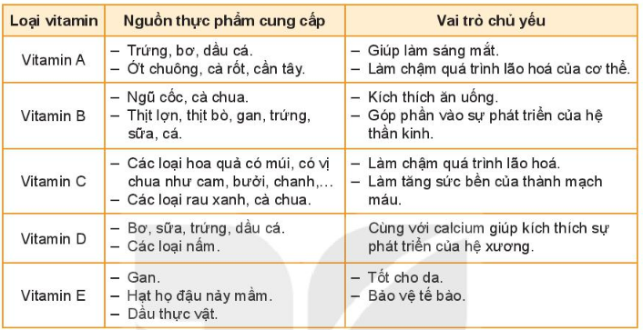
Bảng 4.1 Một số thực phẩm chính giàu vitamin

Slide 14
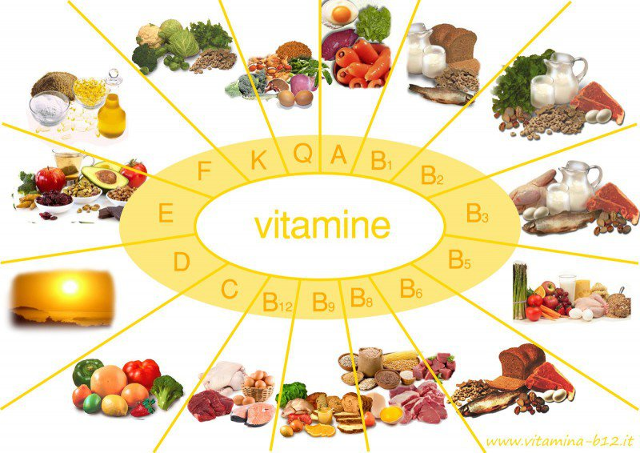

Slide 15
5. Nhóm thực phẩm giàu chất khoáng (mineral)
Em hãy kể tên các thực phẩm giàu chất khoáng?

Slide 16
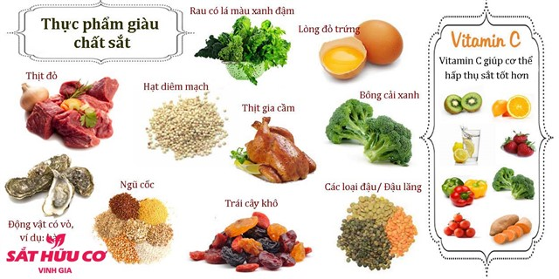

Slide 17
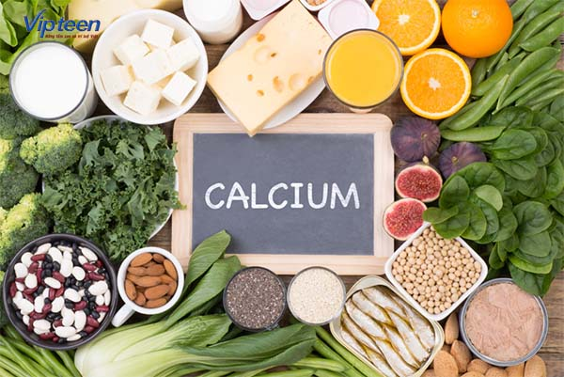

Slide 18
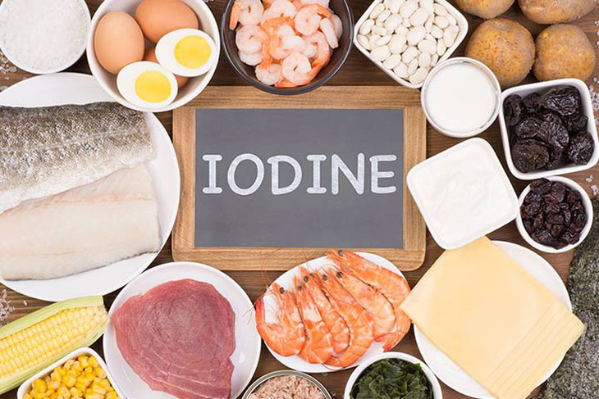

Slide 19
5. Nhóm thực phẩm giàu chất khoáng (mineral)
- Chất khoáng giúp cho sự phát triển của xương, hoạt động của cơ bắp, cấu tạo hồng cầu.
- Mỗi loại chất khoáng có vai trò riêng và phần lớn đều có trong thực phẩm.

Slide 20
Bảng 4.2 một số thực phẩm chính giàu chất khoáng
Loại chất khoáng | Nguồn thực phẩm cung cấp | Vai trò chủ yếu
Sắt | Thịt, cá, gan, trứng. - Các loại đậu. | Tham gia vào quá trình cấu tạo và là thành phần của hồng cầu trong máu.
Calcium | - Sữa, trứng, hải sản, rau xanh. | Giúp cho xương và răng chắc khỏe.
Iodine | Các loại hải sản, rong biển. Muối ăn có bổ sung iodine. | Tham gia vào quá trình cấu tạo hooc môn tuyến giáp, phòng tránh bệnh bướu cổ.

Slide 21
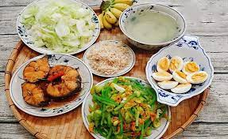
II. ĂN UỐNG KHOA HỌC
1. Bữa ăn hợp lý
Bữa ăn hợp lý là bữa ăn có sự kết hợp đa dạng các loại thực phẩm cần thiết, theo tỉ lệ thích hợp để cung cấp vừa đủ cho nhu cầu của cơ thể về năng lượng và chất dinh dưỡng.

Slide 22
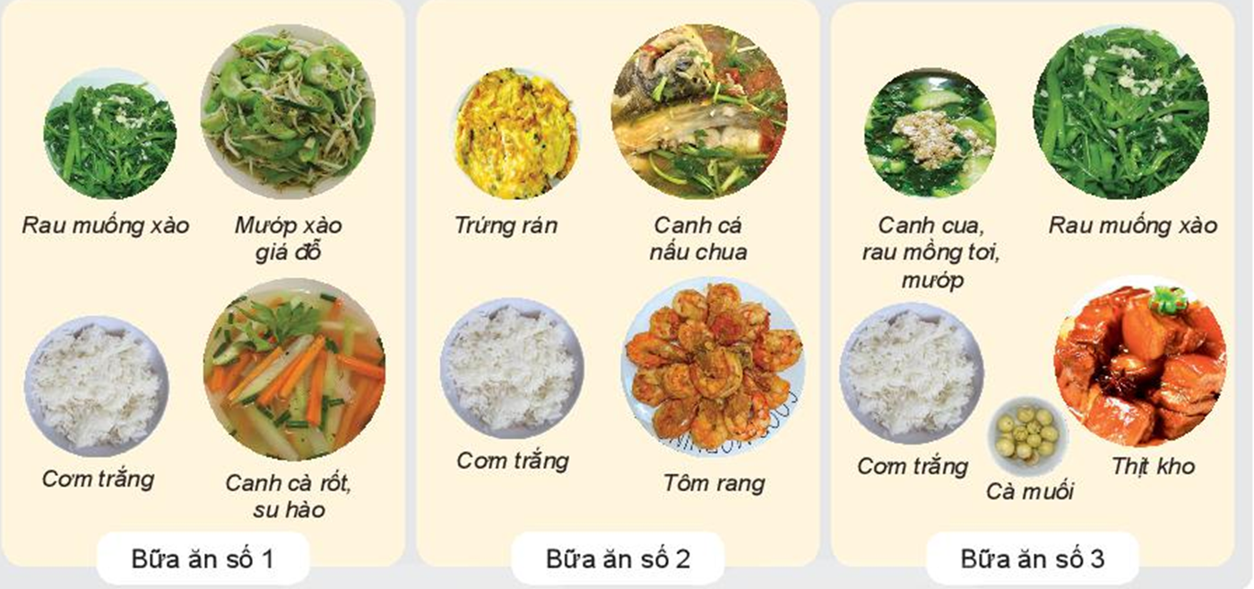
Luyện tập
Trong ba bữa sau, bữa ăn nào đảm bảo tiêu chí của bữa ăn hợp lý nhất? Vì sao?

Slide 23
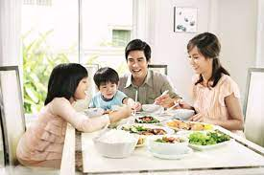
II. ĂN UỐNG KHOA HỌC
2. Thói quen ăn uống khoa học
- Ăn đúng bữa
- Ăn đúng cách
- Đảm bảo an toàn vệ sinh thực phẩm.
- Uống đủ nước

Slide 24

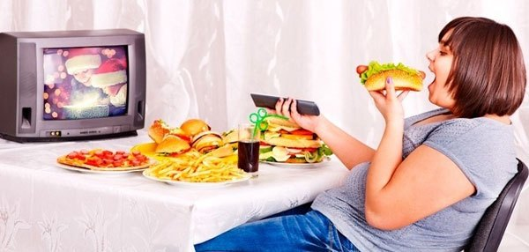
Khám phá
Theo em, việc xem chương trình truyền hình trong bữa ăn sẽ có tác hại gì?

Slide 25


Slide 26
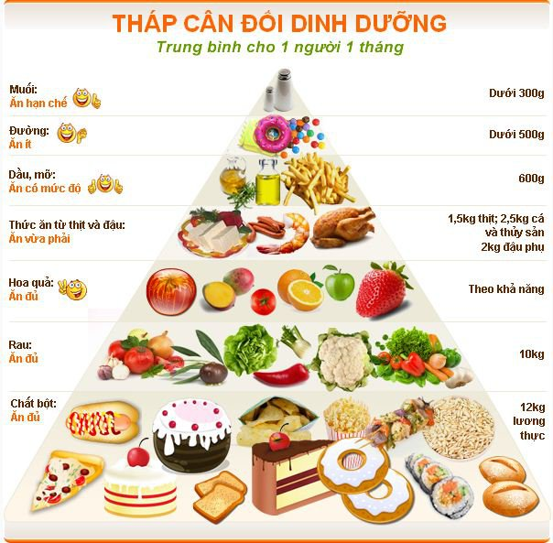

Slide 27
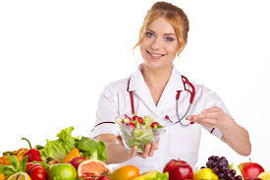
KẾT NỐI NGHỀ NGHIỆP
Chuyên gia dinh dưỡng : là người nghiên cứu về dinh dưỡng và thực phẩm đồng thời tư vấn cho mọi người về lối sống lành mạnh trong ăn uống, giúp cơ thể khỏe mạnh và phát triển toàn diện . Chuyên gia dinh dưỡng thường làm việc tại các bệnh viện , phòng khám y tế cộng đồng, trung tâm chăm sóc sức khỏe.

Slide 28


Quan sát và kể tên các thực phẩm gia đình em hay sử dụng trong 1 tuần. Em có nhận xét gì về việc sử dụng thực phẩm của gia đình mình?
Em hãy đề xuất 1 số việc làm để hình thành thói quen ăn uống khoa học cho gia đình của mình?

Slide 29

DẶN DÒ
HS học bài, trả lời các câu hỏi SGK và sách thực hành.
Đọc sách, báo hoặc truy cập internet,... Để tìm hiểu thêm các thực phẩm ở mỗi nhóm.
Tìm hiểu trước nội dung bài 5: Phương pháp bảo quản và chế biến thực phẩm, mục I: Khái quát về bảo quản và chế biến thực phẩm.

